Slide 1

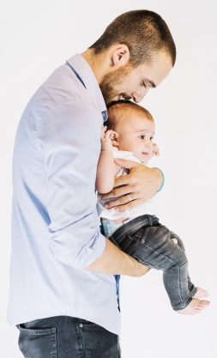

Влияние образа жизни на репродуктивное здоровье человека
МОЛОДЁЖНЫЙ БРИФИНГ

Slide 2

СЕГОДНЯ МЫ ОБСУДИМ ВОПРОСЫ:
1 Что такое репродуктивное здоровье?
2 Образ жизни и способность пары к зачатию
3 Влияние привычек родителей на внутриутробное развитие ребёнка

Slide 3
1 Что такое репродуктивное здоровье?
Слово РЕПРОДУКЦИЯ происходит от латинского «продукто» – произвожу и приставки «ре» – повторно, возобновляемо. То есть так называют процесс воспроизводства или, как мы ещё говорим, размножения живых организмов.

Slide 4

РЕПРОДУКТИВНОЕ ЗДОРОВЬЕ
ЧЕЛОВЕКА

Slide 5
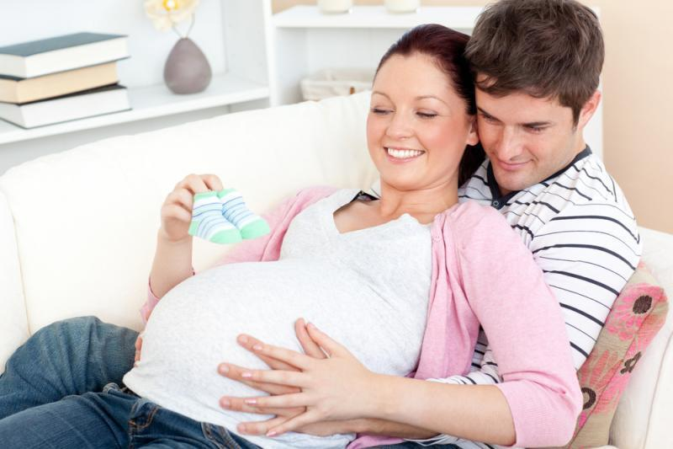
Репродуктивное здоровье человека – это состояние полного физического, умственного и социального благополучия, возможность удовлетворенной и безопасной сексуальной жизни, в соответствующем возрасте, способность к рождению детей и самостоятельному решению вопросов планирования семьи.

Slide 6

2 Образ жизни и способность пары к зачатию

Slide 7
Множество факторов способны повлиять на наше здоровье и, тем более, на возможность стать родителями здорового малыша.
Есть вещи, которые невозможно предугадать и изменить.
Но в 60% случаев всё решает наш выбор.
Каждый раз, идя на поводу у слабостей мы увеличиваем риск для себя и своих будущих детей на многие годы.
Иногда, на всю жизнь…
Например…

Slide 8
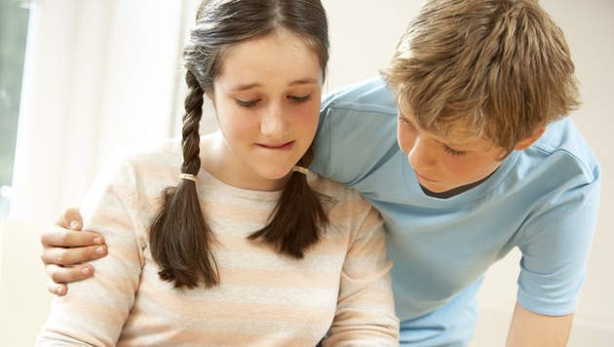
Ранняя половая жизнь

Slide 9
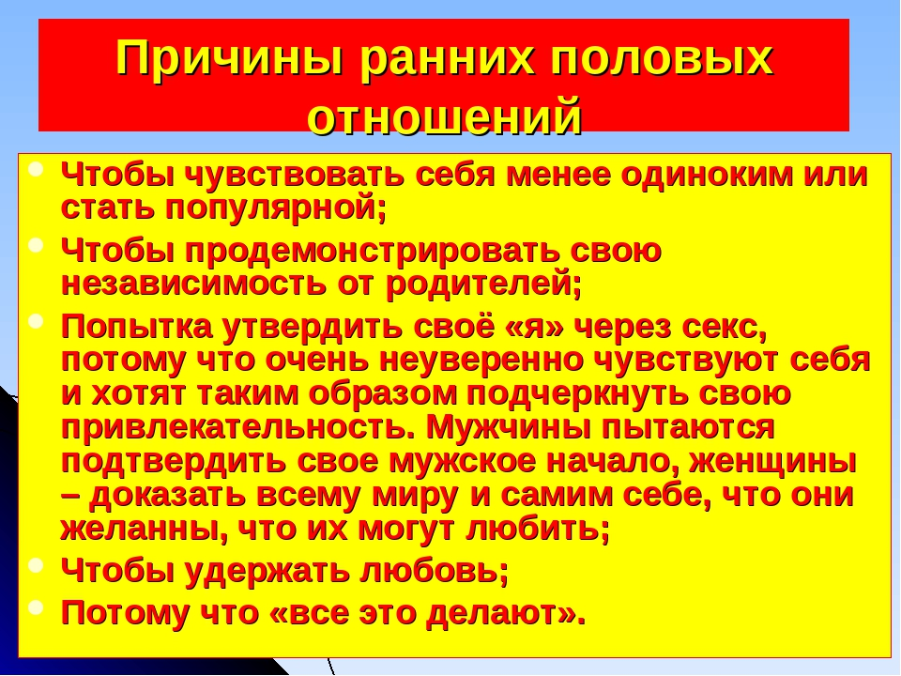

Slide 10
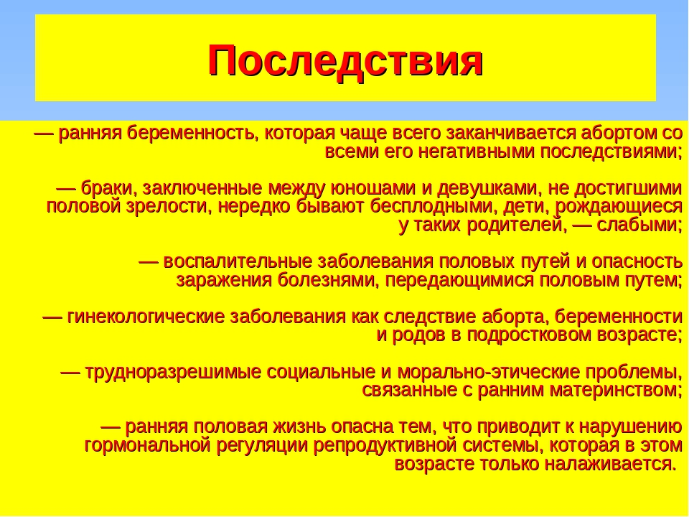

Slide 11
Это ведь не только девушек касается…
Сексопатологи отмечают у парней, ведущих раннюю половую жизнь(14-17 лет):
снижение спортивного, интеллектуального, творческого потенциала
распространённые инфекции и воспаления, которые могут привести к тяжёлым заболеваниям и сексуальной дисфункции
незнание собственного организма, стыд или неловкость приводят к тому, что за лечением подростки обращаются поздно, и болезни часто становятся хроническими
интимные умения молодых людей в таком возрасте очень ограничены, ведь гормональная перестройка не позволяет им полноценно управлять своим телом и поведением, а это не позволяет по-настоящему узнать и почувствовать, что необходимо вашей партнёрше
психологические травмы, связанные с неудачами в сексуальном опыте, неуверенность в себе, постоянное желание менять партнёров, чтобы самоутвердиться
частые проблемы в построении здоровых отношений во взрослой жизни, эгоистичное, потребительское отношение к противоположному полу, приводящее к одиночеству
боязнь близости с женщиной

Slide 12
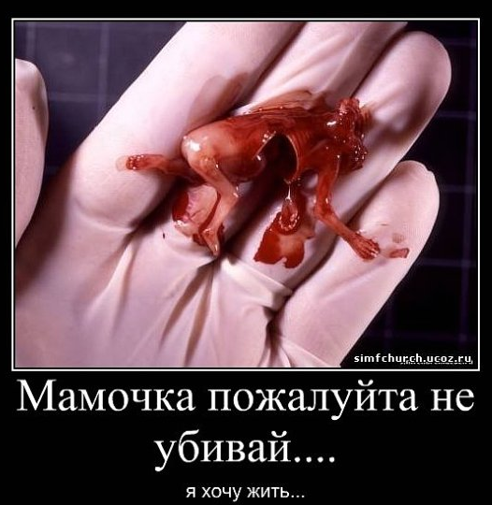
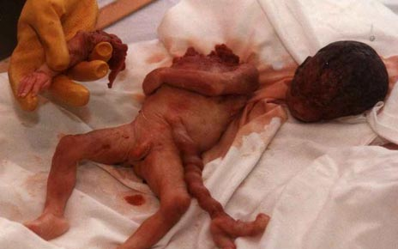
Страшнее заболеваний, которые могут приобрести девушки в результате ранних половых связей,
может быть только АБОРТ
Доказано, что ребёнок чувствует эту чудовищную боль, в момент аборта…
Ваше желание и сомнительное удовольствие стоят ЭТОГО???

Slide 13
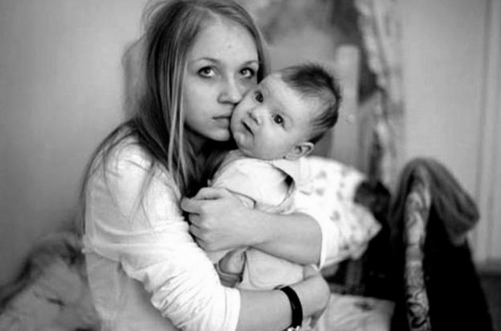
А ЕСЛИ ДЕВУШКА В ПОДРАСТКОВОМ ВОЗРОСТЕ РЕШИЛАСЬ РОЖАТЬ,
ТО КАКОВЫ ШАНСЫ, ЧТО НЕСОВЕРШЕННОЛЕТНИЕ РОДИТЕЛИ СМОГУТ ПОЗАБОТИТЬСЯ О СВОЁМ МАЛЫШЕ?
По закону, такие юные родители не имеют права опеки. Опеку отдают бабушкам и дедушкам, либо ребёнок отправляется в детский дом.
НЕ ОТНОСИТЕСЬ К СЕКСУ КАК К ИГРЕ.
ПРОИГРАТЬ МОЖНО ЦЕЛУЮ ЖИЗНЬ.
ЖИЗНЬ МАЛЕНЬКОГО ЧЕЛОВЕКА!!!

Slide 14

Способность организма воспроизводить потомство обозначают термином «ФЕРТИЛЬНОСТЬ», от латинского “fertilis” — «плодовитый, плодородный».
Противоположный термин – страшный диагноз, означающий неспособность иметь детей – БЕСПЛОДИЕ.

Slide 15

46 % ПАР НЕ МОГУТ ИМЕТЬ ДЕТЕЙ ИЗ-ЗА ПРОБЛЕМ С РЕПРОДУКТИВНОЙ ФУНКЦИЕЙ ИМЕННО У МУЖЧИНЫ.
И ИНОГДА ЭТО ЯВЛЯЕТСЯ ПРИЧИНОЙ ИХ СОБСВЕННОГО ПОВЕДЕНИЯ:
1 Инфекционные заболевания (10% случаев): гонорея, сифилис, хламидиоз, трихомониаз и т.д. Результат опасного полового поведения.
2 Воспаление мужских мочеполовых органов, например, предстательной железы (уретрит). Зачастую – результат малоподвижного образа жизни, несоблюдения правил гигиены или всё того же опасного полового поведения.
3 Сексуальные нарушения: нарушения эрекции, преждевременное семяизвержение и др. Часто являются результатом неудачных половых опытов в раннем возрасте, стрессов и психологических травм, полученных в период полового созревания, употребления алкоголя или наркотиков, неправильной диеты и малоподвижного образа жизни (любовь к дивану и фастфуду)
4 Гормональные нарушения, например, дефицит мужского полового гормона — тестостерона. Часто связаны избыточным весом, малоподвижным образом жизни, пристрастием к сладостям или увлечением спортивными биодобавками для набора мышечной массы, употреблением наркотиков и алкоголя.
5 Травмирование и иное повреждение половых органов. Часто – результат неаккуратного обращения с собственным организмом (слишком тугая одежда, частое посещение сауны, чрезмерное усердие в спортивных занятиях) и т.д.

Slide 16
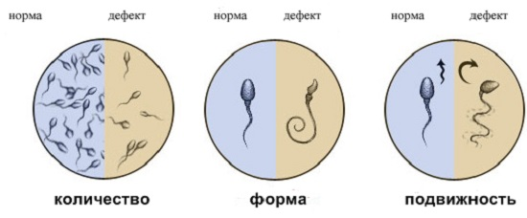
6 И самое распространённое – снижение количества, активности или качества мужских половых клеток в семенной жидкости. Чаще всего, это результат употребления вредных веществ (особенно наркотиков и алкоголя), нездоровой пищи (особенно жаренного и фаст-фуда), употребление различных БАДов и лекарственных препаратов, применяемых в качестве спортивного допинга, и малоподвижного образа жизни.
Страшнее всего - изменение качества мужских половых клеток, когда они несут в себе дефекты, которые отразятся на развитии и здоровье будущего ребёнка.

Slide 17
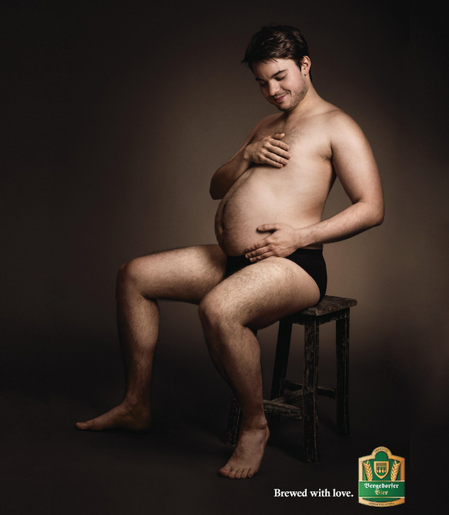
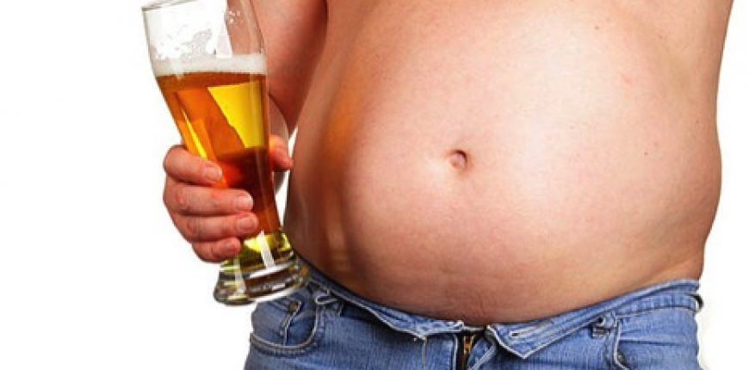
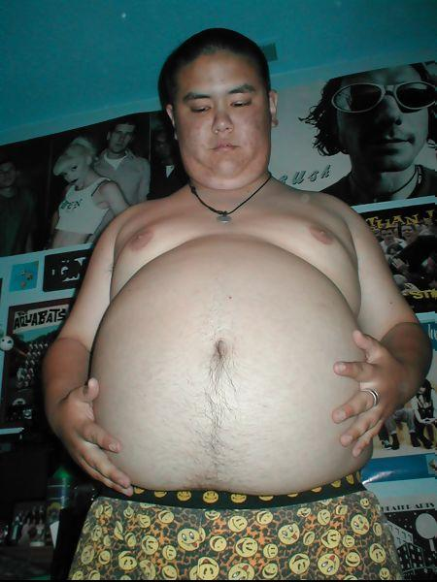
Для тех, кто считает, что проблемы могут возникнуть только у алкоголиков:
Особенно ОПАСНО для мужчин ПИВО. В этом слабоалкогольном напитке содержатся вещества, которые по своему составу являются близкими к женскому гормону эстрогену. Постоянное употребление пива ведет к снижению уровня тестостерона и увеличению женского полового гормона в мужском организме, что является одной из основных причин развития бесплодия. Поэтому, у любителей пива часто меняются очертания фигуры: появляются бока, пивной животик, даже визуально увеличивается грудь, фигура становится более округлой и женоподобной.

Slide 18

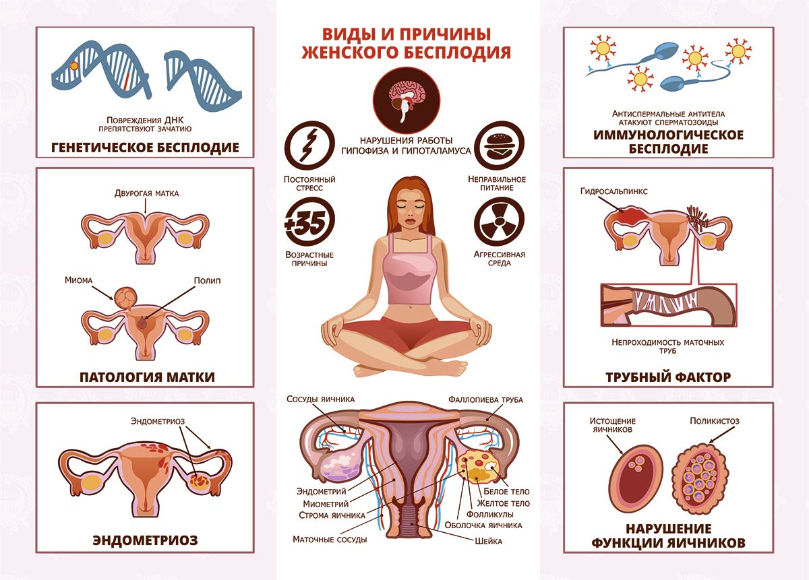
В 58% случаев проблемы с зачатием появляются именно у женщин. Мы чаще подвергаемся стрессам, наш гормональный фон менее устойчив, чем у мужчин.
Причин бесплодия может быть очень-очень много. И некоторые из них, к сожалению, результат образа жизни самой женщины

Slide 19
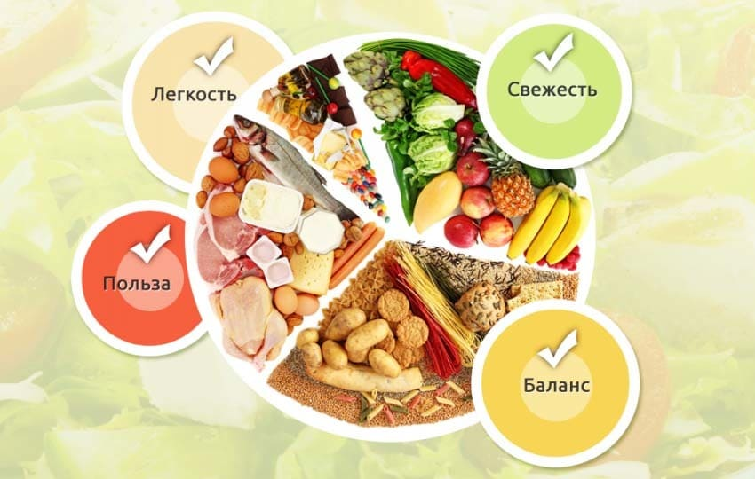
Что может усугубить проблемы с женским репродуктивным здоровьем?
ПОЧТИ ВСЁ!
Низкокалорийные диеты, моно-диеты, белковые диеты, углеводные диеты, любые НЕСБАЛАНСИРОВАННЫЕ диеты, и, как установлено в 2017 году шведскими учёными – веганство (абсолютный отказ от пищи животного происхождения) - резко снижают шансы на зачатие, а главное – вынашивание здорового ребёнка.
Избыточное питание – ухудшает все функции организма в целом, приводит к повышению массы тела и уровня сахара, вызывает повышение уровня тестостерона, что приводит к бесплодию.
Питание должно быть СБАЛАНСИРОВАННЫМ, индивидуальным и здоровым!
Вредное – исключить,
Бесполезное – уменьшить,
Полезное – взять за основу!

Slide 20
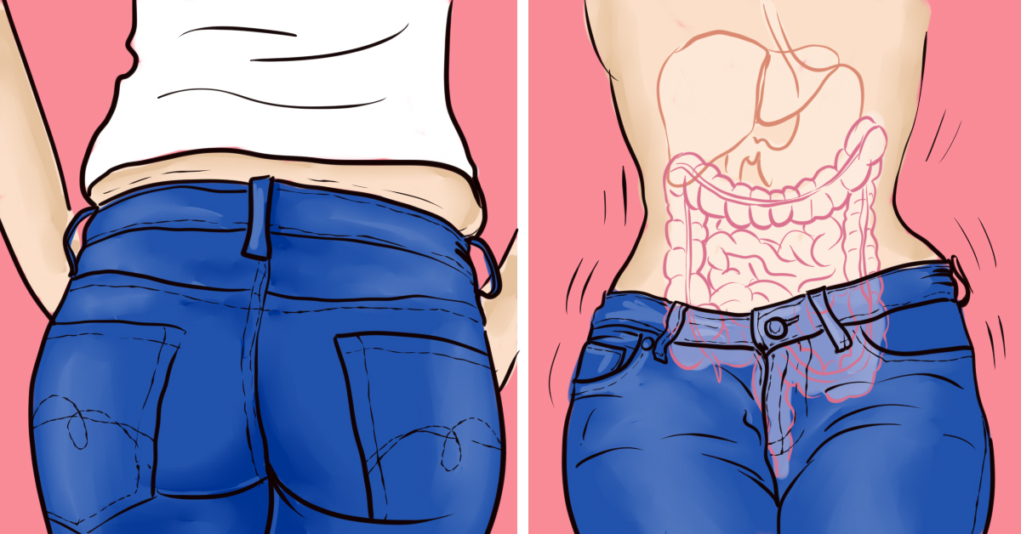
Постоянное ношение узких брюк и джинсов: ухудшает кровоток, а при сидении - передавливает репродуктивные органы в области малого таза.
Ношение узкого, неудобного белья особенно синтетики и особенно - в летнее время – нарушение правил гигиены. Может привести к различным воспалениям и инфекциям, а так же грибковым заболеваниям. А несвоевременное лечение любого заболевания репродуктивной системы увеличивает риск бесплодия

Slide 21

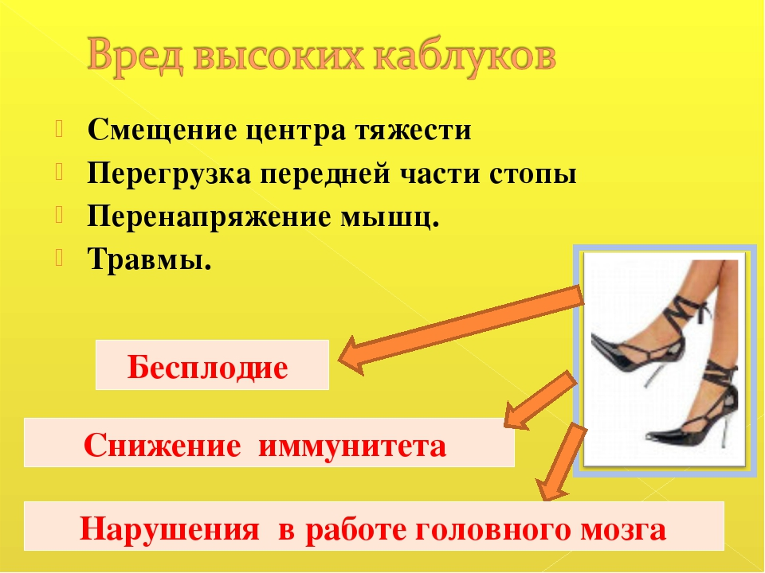

Slide 22
ЕСЛИ ДАЖЕ ТАКИЕ БЕЗОБИДНЫЕ ВЕЩИ МОГУТ СТАТЬ ПРИЧИНОЙ РАЗЛИЧНЫХ ПРОБЛЕМ С РЕПРОДУКТИВНЫМ ЗДОРОВЬЕМ, ТО ЧТО ЖЕ С ОРГАНИЗМОМ ЖЕНЩИНЫ ДЕЛАЮТ СТРЕСС, НЕДОСЫПАНИЕ, ТЯЖЁЛЫЕ ФИЗИЧЕСКИЕ НАГРУЗКИ И, ТЕМ БОЛЕЕ - ВРЕДНЫЕ ВЕЩЕСТВА???
1 Алкоголь нарушает хрупкий гормональный баланс, благодаря которому у женщины формируется регулярный менструальный цикл с овуляцией. Нерегулярный цикл, отсутствие овуляции снижают женскую фертильность. Кроме того, никотин и алкоголь изменяют химический состав жидкостей в репродуктивных органах, что пагубно влияет на мужские половые клетки или уже оплодотворённую яйцеклетку.
2 Сигаретный дым содержит более 4000 химических элементов. Эти вещества ослабляют иммунитет и нарушают обмен веществ. Никотин вызывает спазмы сосудов, негативно влияет на работу яичников. В результате у многих женщин наблюдается недостаточность гормона прогестерона во вторую фазу менструального цикла. Такие нарушения провоцируют выкидыш на ранних сроках. Иногда женщина даже не успевает узнать, что произошло зачатие. При этом, пассивное курение не менее вредно, чем активное.
3 Употребление женщиной наркотиков, приводит к ранней менопаузе. Менструации больше не наступают, и женщина полностью теряет способность к деторождению. И это увы, лучший исход событий, ведь дети, рождённые от матери-наркоманки в 70% случаях обречены из-за тяжёлых врождённых патологий или ломки, ведь они вместе с матерью принимали наркотик через плаценту. И даже если кто-то из родителей просто баловался наркотиками недолгий период, задолго до беременности, и не получил зависимость, в трёх случаях из десяти, это скажется на здоровье потомства.

Slide 23
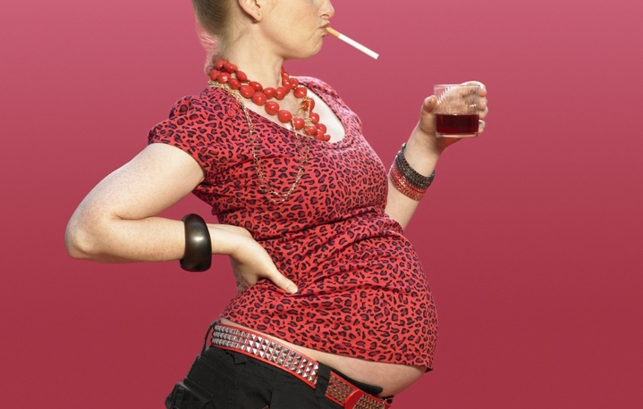
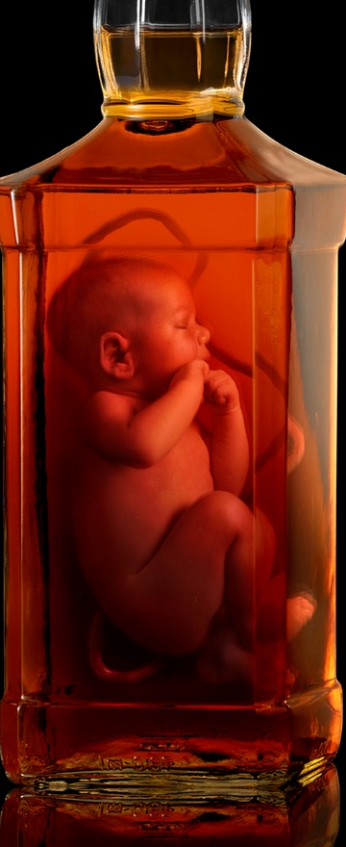
3 Влияние привычек родителей на внутриутробное развитие ребёнка

Slide 24
НЕ СМЕЙТЕ СВОЕЙ ГЛУПОСТЬЮ И НЕБРЕЖНОСТЬЮ СВОИМИ ПУСТЫМИ ПОПЫТКАМИ КАЗАТЬСЯ СТАРШЕ И КРУЧЕ КАЛЕЧИТЬ ЗДОРОВЬЕ ВАШИХ БУДУЩИХ ДЕТЕЙ!!!
НИКАКИЕ «УДОВОЛЬСТВИЯ» В МИРЕ НЕ СТОЯТ ТАКОГО…

Slide 25
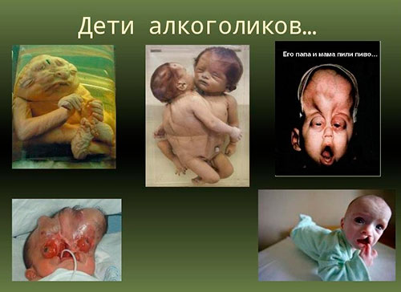

Slide 26
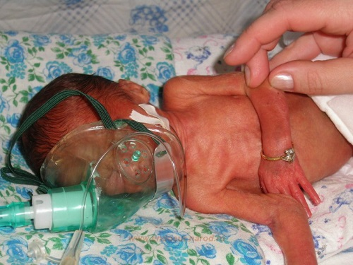
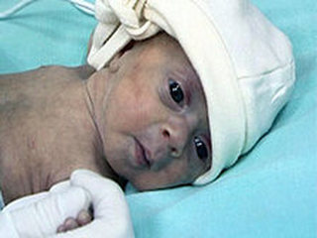
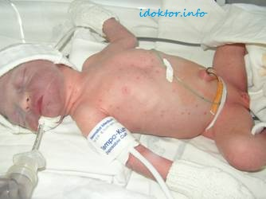
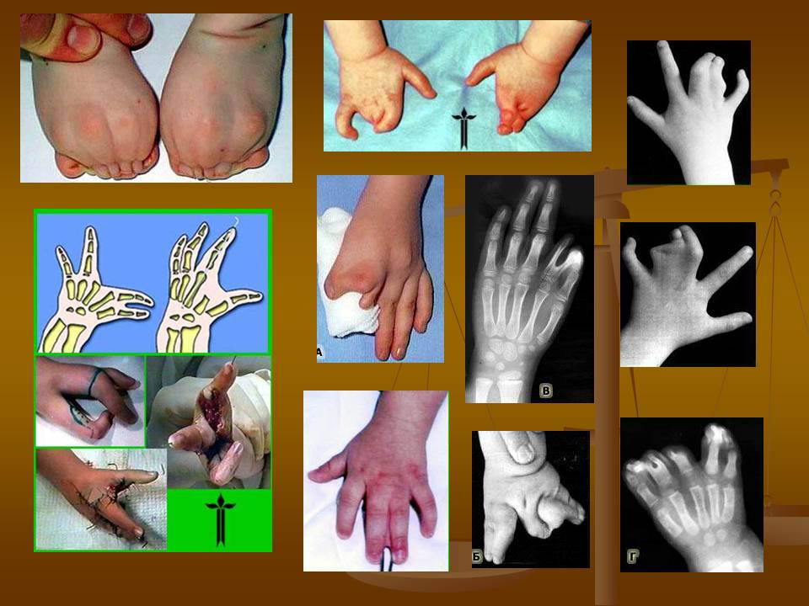
ДЕТИ КУРЯЩИХ МАТЕРЕЙ И ОТЦОВ ЧАСТО РОЖДАЮТСЯ РАНЬШЕ СРОКА, С РАЗЛИЧНЫМИ ОТКЛОНЕНИЯМИ И ПАТОЛОГИЯМИ

Slide 27
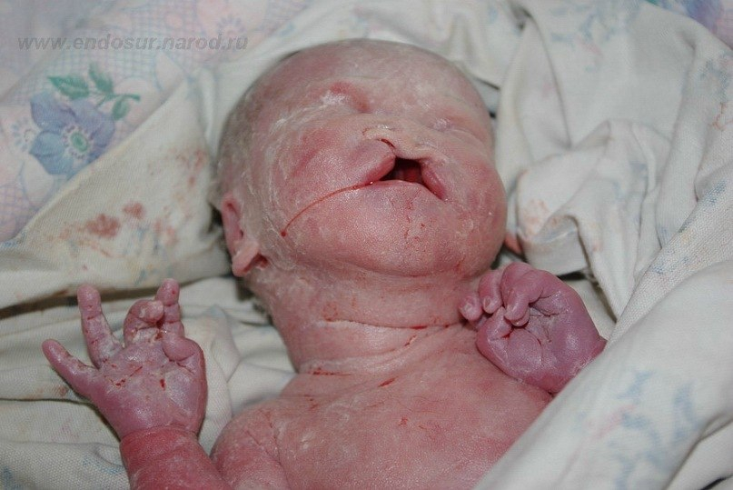
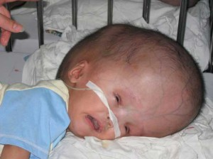
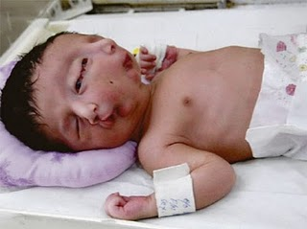
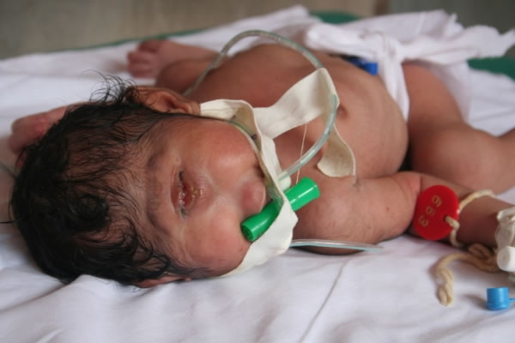
Это сделали со своими детьми родители-наркоманы

Slide 28
Если вы считаете, что вам сложно бросить курить, или не видите вреда в бутылочке пива по вечерам, то подумайте, каково будет смотреть на своего ребёнка, осознавая, что в большинстве его заболеваний, плохой обучаемости, задержек в развитии, даже просто – в постоянных простудах и аллергиях – ВАША ВИНА, БУДУЩИЕ МАМЫ И ПАПЫ!?
ВАШЕЙ ГЛУПОСТИ, СЛАБОСТИ И ЭГОИЗМА…
ВЫ РАССКАЖЕТЕ ЕМУ, ИЗ-ЗА КОГО ОН БОЛЕЕТ?

Slide 29

БУДЬТЕ ОТВЕТСТВЕННЫМИ И БЕРЕГИТЕ СВОЁ ЗДОРОВЬЕ, РАДИ СЕБЯ И БУДУЩЕГО ВАШИХ ДЕТЕЙ

